Slide 1
Beleggersadvies
Uw docent
B BUSSCHAERT
Fondsen overzicht
Obligaties overzicht
Aandelen overzicht
Onze adviezen zijn geen aan/verkoop opdrachten voor persoonlijke vermogensbeheer
Maar louter informatie berichten
Met de hulp van VECTOR VEST UNIVERSITY TRAINING
UITGEVER MANON BUSSCHAERT PIERSLN 113 KNOKKE-HEIST

Slide 2
Er loopt iets mis maar wat?
Ik geloof dat wat mis loopt de twee beleggersgroepen zijn.
De professionelen die eerder verkoper zijn op de aandelen.
De gewone belegger die nog steeds koopt omdat de aandelen gedaald waren
En ja waarom denken deze twee groepen anders?
De prof die weten dat de rente heel laag stond en dat we nu de rente optrekken en dat veel geld uit de beurzen gaat wegvloeien
De kleine belegger die denkt opportuniteiten te zien door de lagere koersen
De kleine belegger herinnert zich 2021 de crash van covid19 die de beurs deed crashen met 50% en 3 maanden nadien stonden de aandelen weer zo hoog
Ja deze beleggersgroep ziet verschil niet wetenschappelijk tussen een rentestijging van 500% en een pandemie emotionele daling/crash
Een inflatie is steeds 10 jaar en een pandemie is meestal 2/4 jaar maar kan ook sneller verdwijnen door groepsimmuniteit

Slide 3
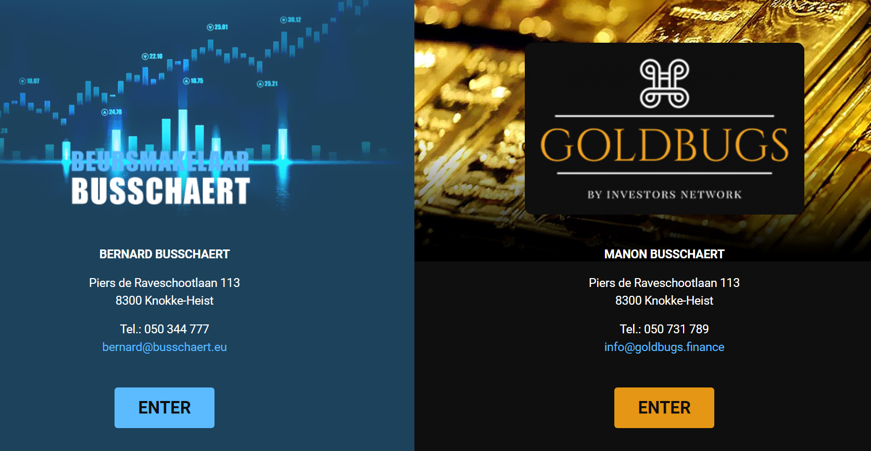
PRIVATE PORTFOLIO MASTERS
UW GOUDBANK

Slide 4
Zelfste service en tot 75% goedkoper
Drie TOP bedrijven die samenwerken en één BALIE EN ONTVANGST KANTOOR vormen voor u
Interactive broker 60 miljard beurswaarde wereldspeler 125 beurzen
Verzorgt uw rekening (beste beurssite sinds 2018!! )
Mexem ltd zorgt voor je lage tarieven/kosten en financiële hulpmiddelen
Administratieve broker die over heel de wereld klanten groepeert en introduceert om de goedkoopste kosten te krijgen bij de hoofd broker= interactive brokers
BEURSEXPERT B BUSSCHAERT verzorgt je adviezen voor vermogen
Heeft al meer dan 50 jaar ervaring in private portfolio&banking service
Heeft meer de 15 nominaties behaald en 10 awards in vermogensbeheer
private banking &portfolio advisor
Notes:
Via beursexpert B.BUSSCHAERT

Slide 5
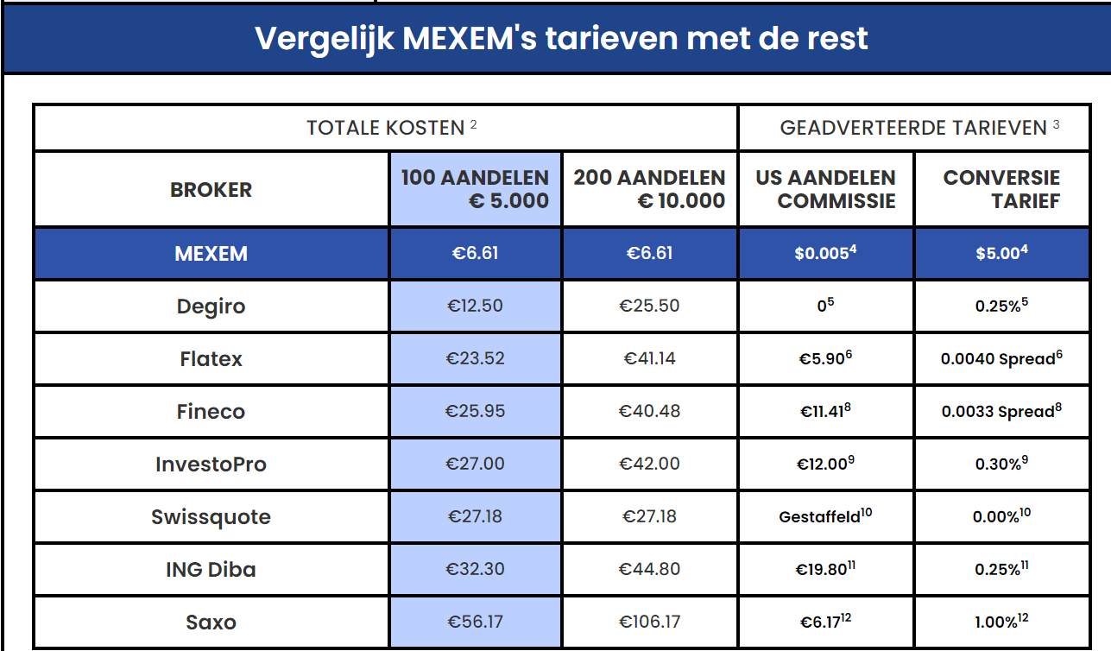
Onze collega’s zijn minimum 100% tot 950% duurder
Voor de private portfolio &banking service
Zijn we de goedkoopste tot-75%
En onze service is top omdat we met de grootste wereldspelers werken
Eigen vermogen is 60 miljard beurskapitalisatie dit is 6x meer dan de grootste beursbank in Belgie

Slide 6
Technische en fundamentele analyse van onze economie ;financiële wereld en
aandelen beurzen
5
20/02/16

Slide 7
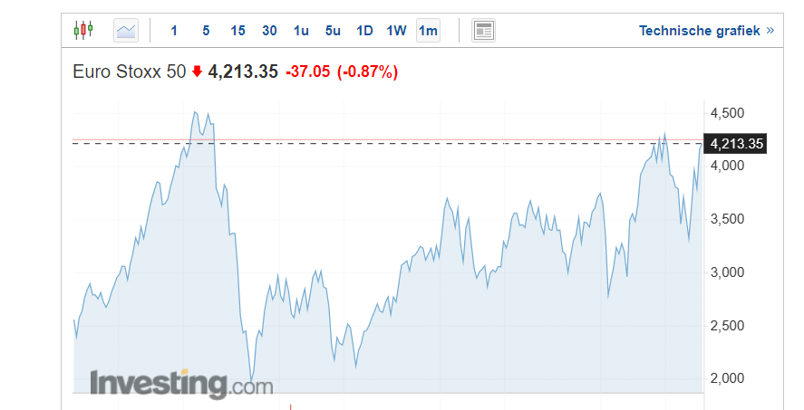
Euro stoxx 50 staat bijna even hoog als voor de crash van 2008 maar de rente stijgt nu en maakt een potentiële crash echt mogelijk NU!!

Slide 8
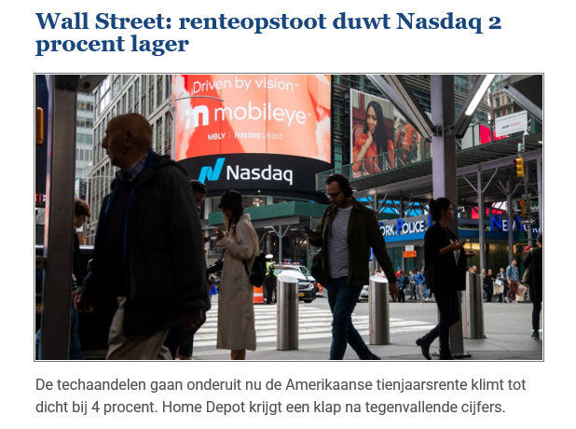

Slide 9
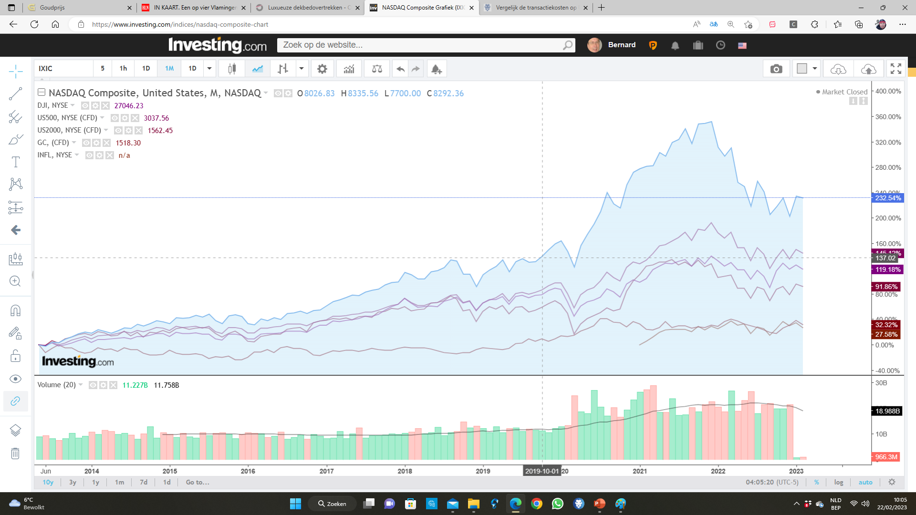
Nasdaq overheerst alles door veel de dure ict en bitcoin bedrijven,,,,zal grootste daler worden

Slide 10
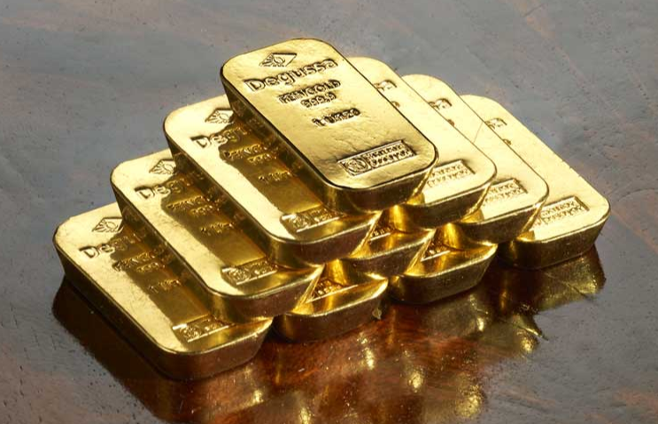
HOE KAN MEN ZICH BESCHERMEN TEGEN DEFLATIE OF KOOPKRACHTCRASH ??
DE LAASTE 3000 JAAR IS ER MAAR WEINIG VERANDERD OP DEZE AARDE OM UW VERMOGEN AFTESCHERMEN TEGEN KOOPKRACHTVERLIES
BEURZEN.OBLIGATIES ALLES ZAL IN WAARDE VERMINDEREN
UITSLUITEND FYSISCH GOUD KAN U BEHOEDEN VAN DIT VERLIES
GOUDSTAVEN BEHOUDEN AL SINDS 3000JAAR STEEDS HUN KOOPKRACHT
EN JA AZIE EN CHINA GELOVEN MASSAAL DAARIN

Slide 12
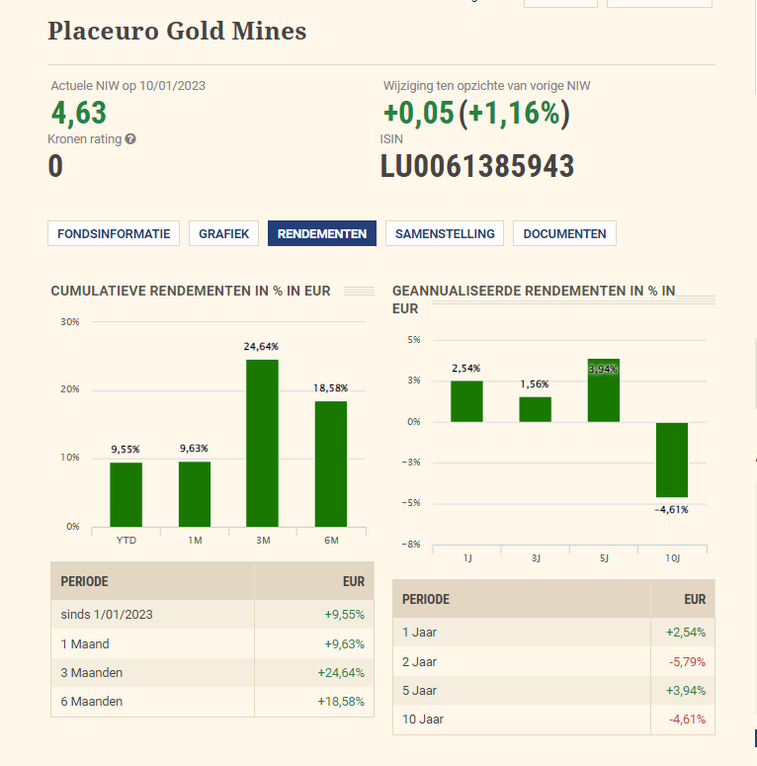

Slide 13
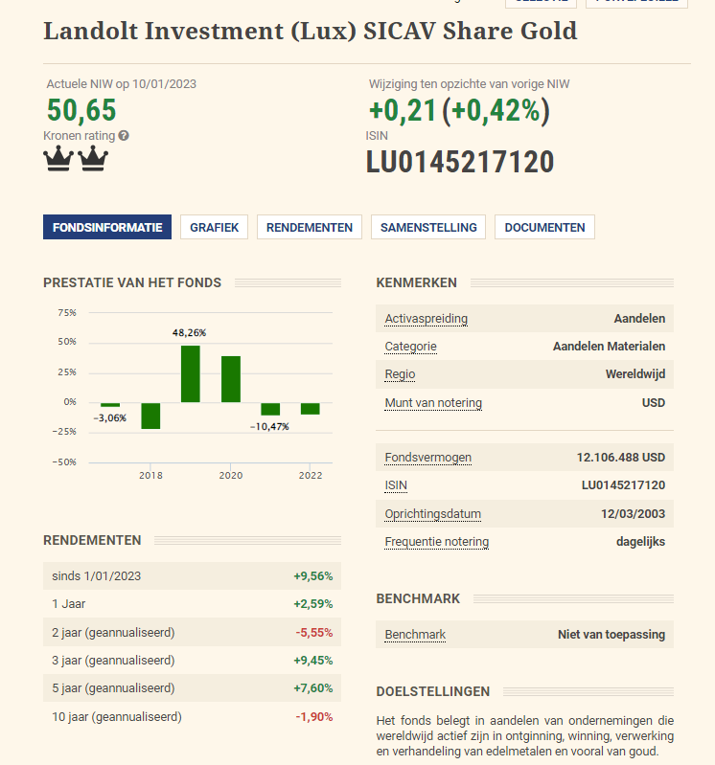

Slide 14
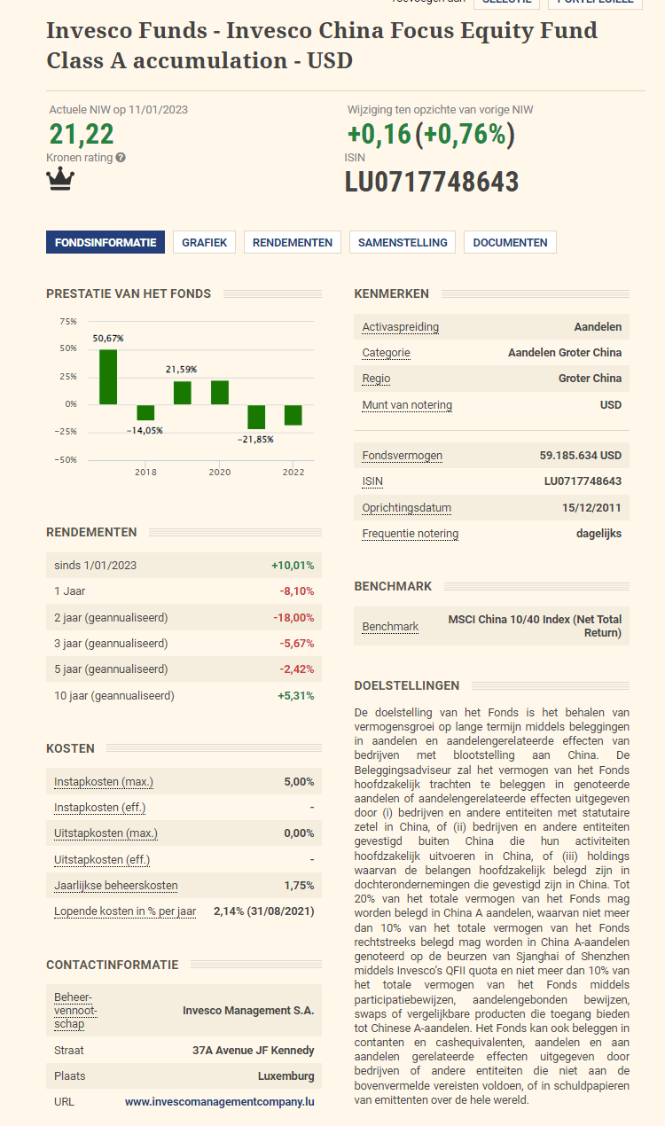

Slide 15
Bedrijfsobligaties in €.
Selectie van emissie van euro-obligaties in verschillende munten
Courtasy by Goldwasser exchange ;luxembourg stock exchange
20/02/16
18

Slide 16
Nieuwe obligaties
Oblis

Slide 17
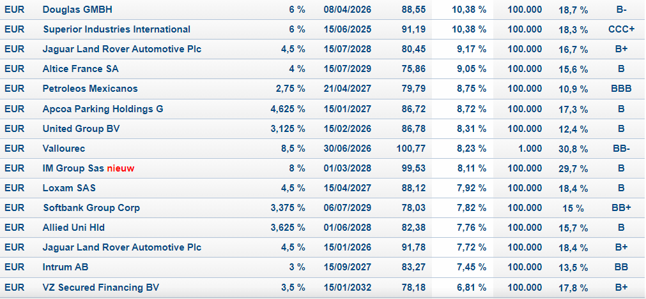
Genoteerde obligaties op exchanges
Alle obligaties kan men met limieten aan en verkopen zodat je a/v soms 1% tot 10% afwijkt van wat je elders betaalt
En ja onze kosten zijn 1,5 euro op 1000euros ;bij de collegas is dit Meestal 10€ of 85% goedkoper !!!

Slide 18
Opgelet een koersdoel is een hypothetische cijfer dat wij naar voor
schuiven als streefdoel maar daarom niet altijd bereikt zal worden!!
Let op al uw aankopen en verkopen steeds te bespreken met je adviseur
20/02/16
23

Slide 19
Deze week geven we uitsluitend verkoop-tips
Zeker even belangrijk of belangrijker dan aankootips

Slide 20
verkoopsignalen

Slide 21
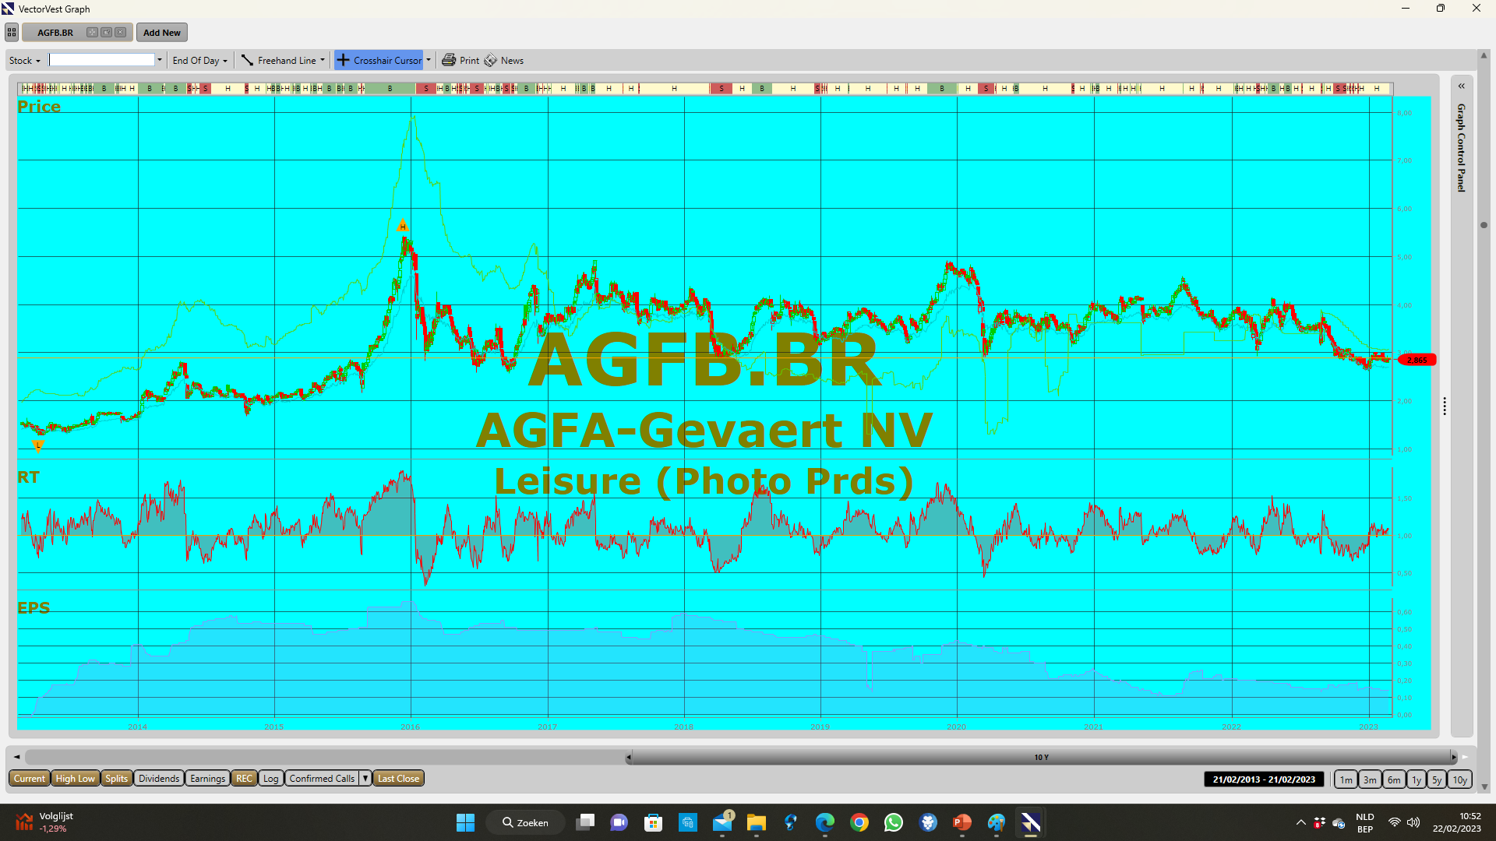
verkoopsignalen

Slide 22
verkoopsignalen

Slide 23
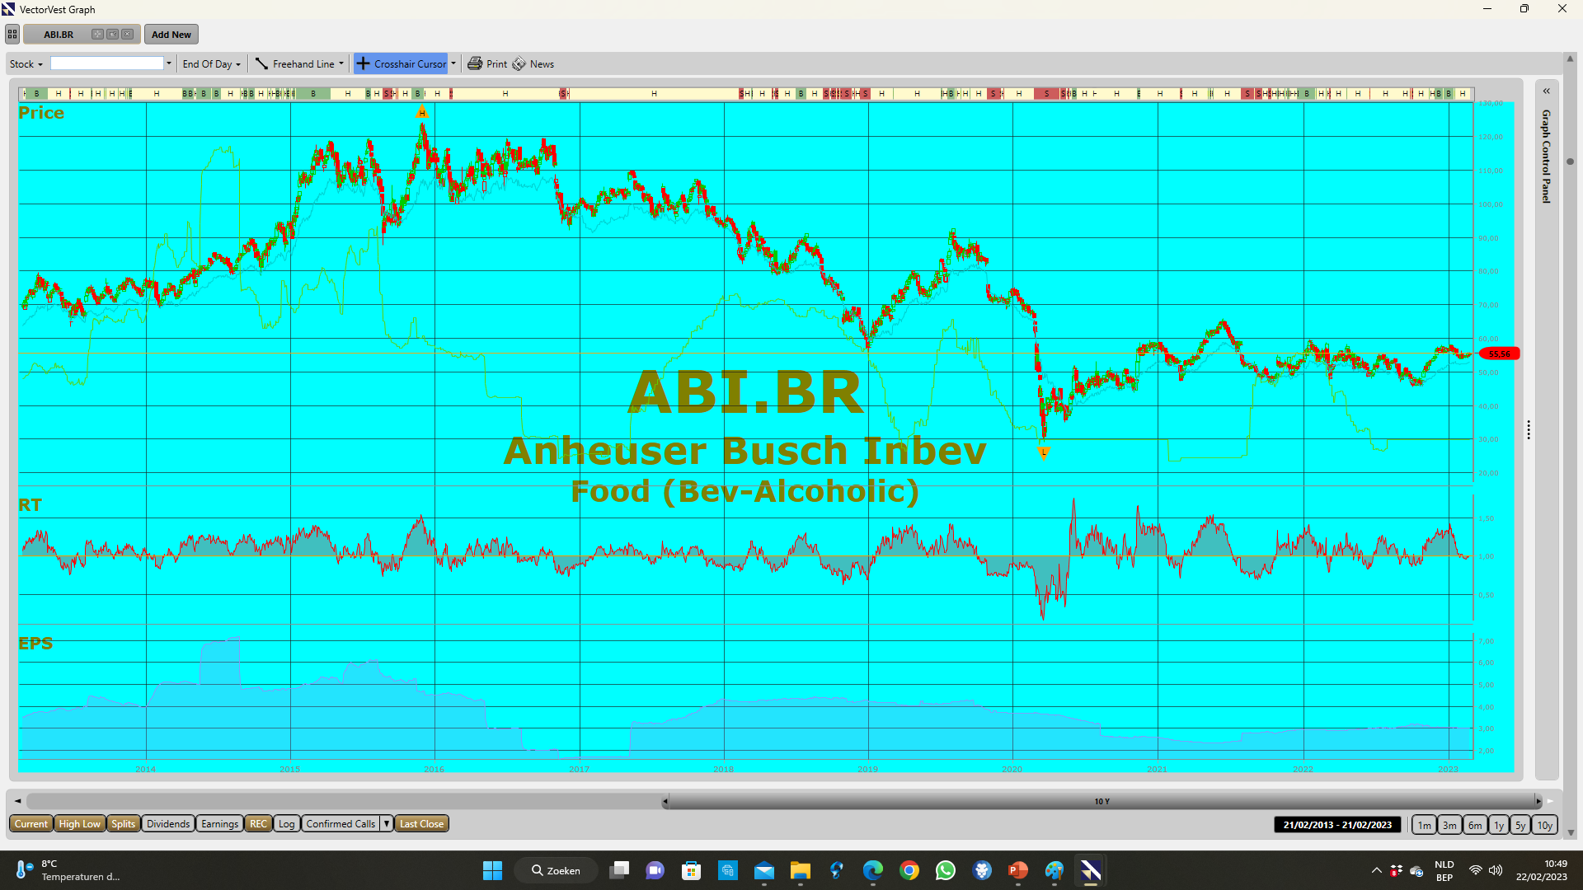
verkoopsignalen

Slide 24
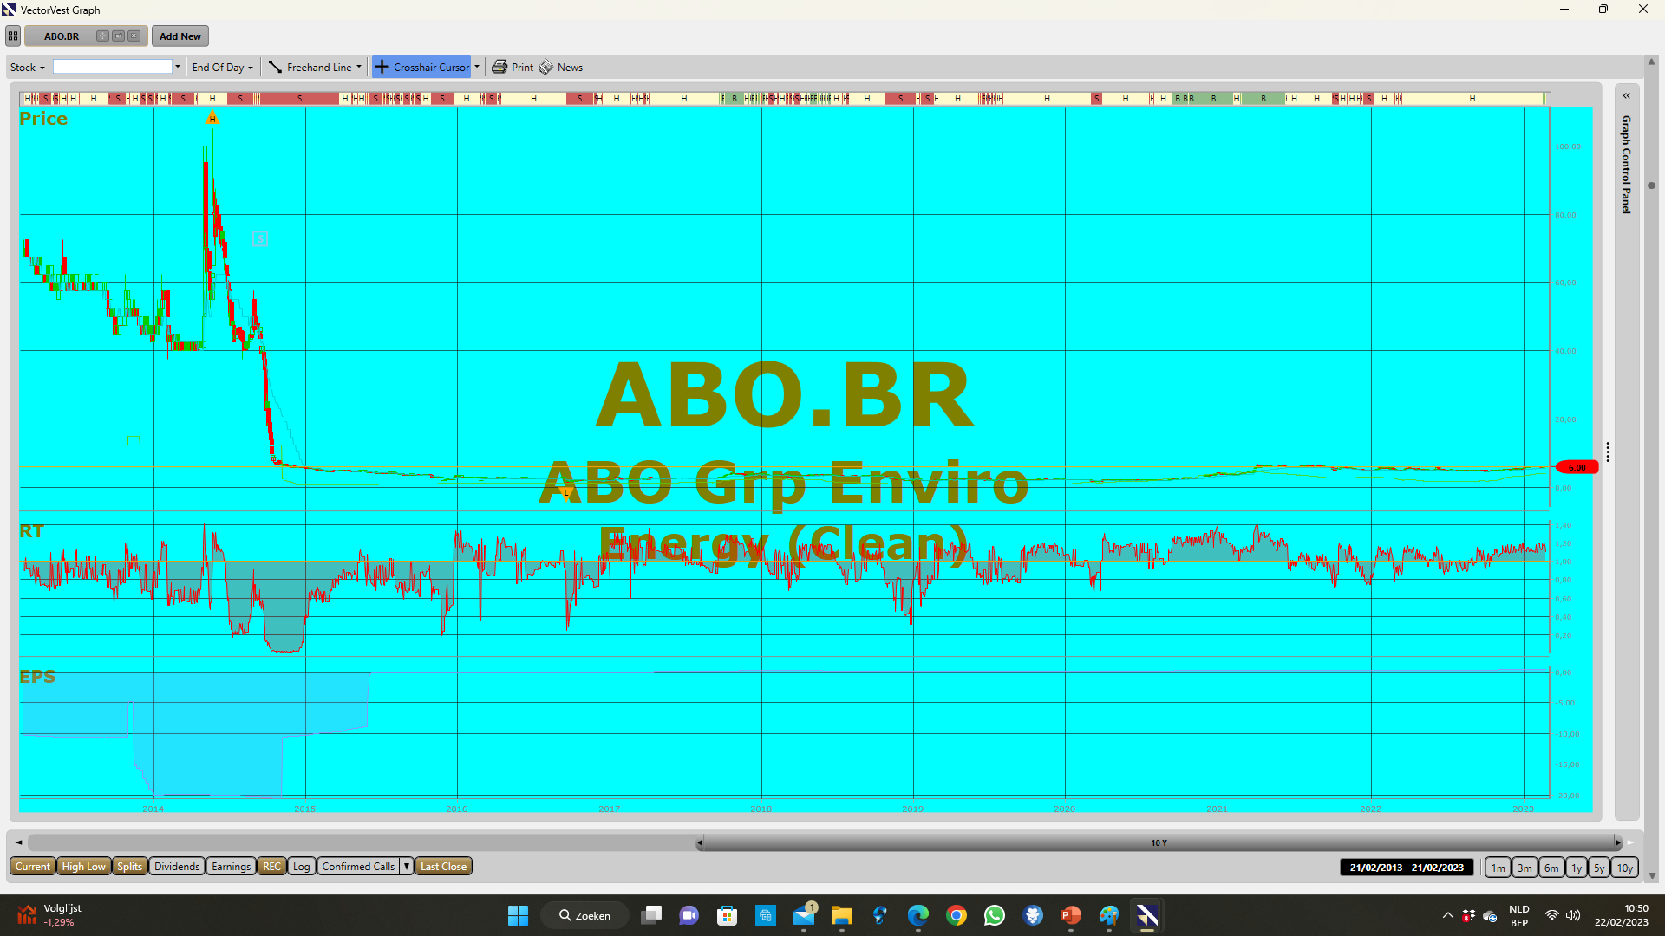
verkoopsignalen

Slide 25
verkoopsignalen

Slide 26
verkoopsignalen

Slide 27
verkoopsignalen

Slide 28
verkoopsignalen

Slide 29
verkoopsignalen

Slide 30
Markt is in verkoopzone dus zeker niet kopen op usa

Slide 31
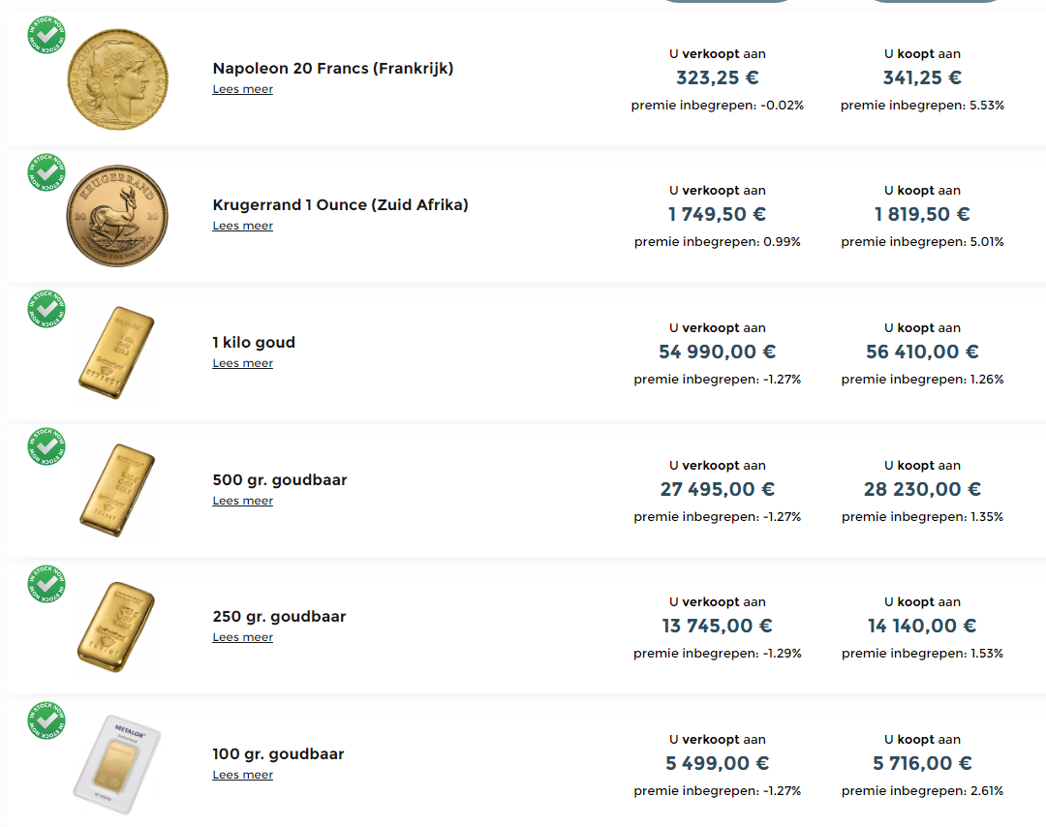
Iedereen kan orders plaatsen met limieten
Dus je moet niet aan dagkoers kopen of verkopen
Je denkt dat de kg naar 59000e kan gaan en je plaatst een order aan 59000e all-in
Voorwaarden deponeren van je goud of overboeken van de geldsom

